Slide 1
Kulttuuriväki puolustaa autonomiaa
Ensimmäisen sortokauden aikana kulttuurielämä sai Suomessa selkeän poliittisen sävyn
Venäjän politiikkaa vastustaneet kirjailijat, maalarit ja säveltäjät koettivat teoksillaan osoittaa suomalaisen kulttuurin elinvoimaisuutta
Tätä kutsutaan kansallisromantiikaksi
Osa sai taiteeseensa vaikutteita Kalevalasta, jolloin puhuttiin karelianismista ja osa keskittyi kuvaamaan suomalaisia kansanihmisiä ja luontoa
Sortovuosien kanssa samaan ajankohtaan sijoittuu suomalaisen taiteen kultakausi 1890-1910

Slide 2
Kaikki Kultakauden taide ei ollut luonteeltaan poliittista, esim. symbolismi
Suomalaisilla taiteilijoilla oli hyvät yhteydet ulkomaisiin taiteilijapiireihin ja he toivat esille Suomen vaikeaa asemaa
Kansallisromantiikka ilmeni musiikissa (Sibelius), kirjallisuudessa (Eino Leino), kuvataiteissa, arkkitehtuurissa ( ja muotoilussa
Suomalainen taide ja sortotoimien vastustus tuli esille erityisesti Pariisin maailmannäyttelyssä 1900
Seuraavaksi muutamia sortoa vastustavia ja Kultakauden teoksia:

Slide 3
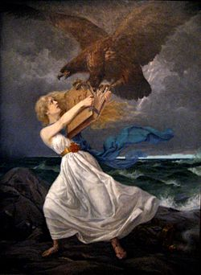
Eetu Isto: Hyökkäys (1899)
Millaista sortotoimia vastustavaa symboliikkaa voit löytää teoksesta?

Slide 4
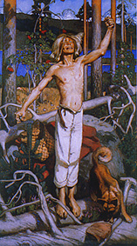
Akseli Gallen-Kallela: Kullervon kirous (1899)
Mitä sortotoimia vastustavaa voit löytää teoksesta?

Slide 5
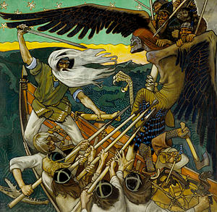
Akseli Gallen-Kallela: Sammon puolustus (1896)
Mitä Venäjän vastaisuutta tästä voisit löytää?

Slide 6
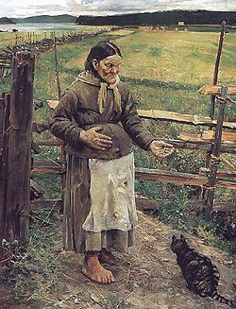
Akseli Gallen-Kallela: Akka ja kissa (1886)
Mitä suomalaisuutta ihannoivaa löydät tästä?

Slide 7
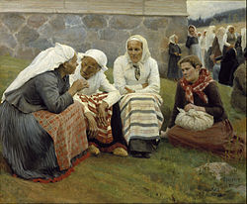
Albert Edefelt: Ruokolahden eukkoja kirkonmäellä (1887)
Mitä kansallisromanttista lienee tässä?

Slide 8
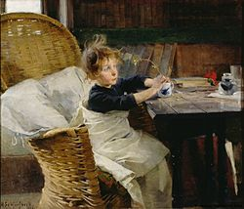
Muita kultakauden taiteilijoita
Helene Sjerfbeck: Toipilas (1888)

Slide 9
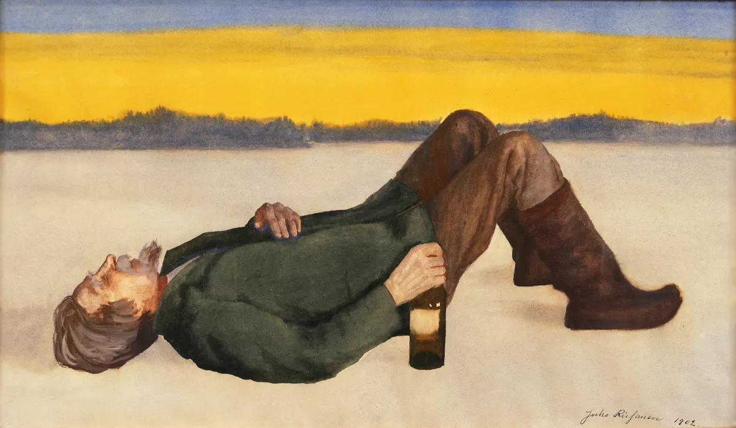
Juho Rissanen:
Isän kuolema 1902
Teoksissa realistista kansankuvausta.

Slide 10
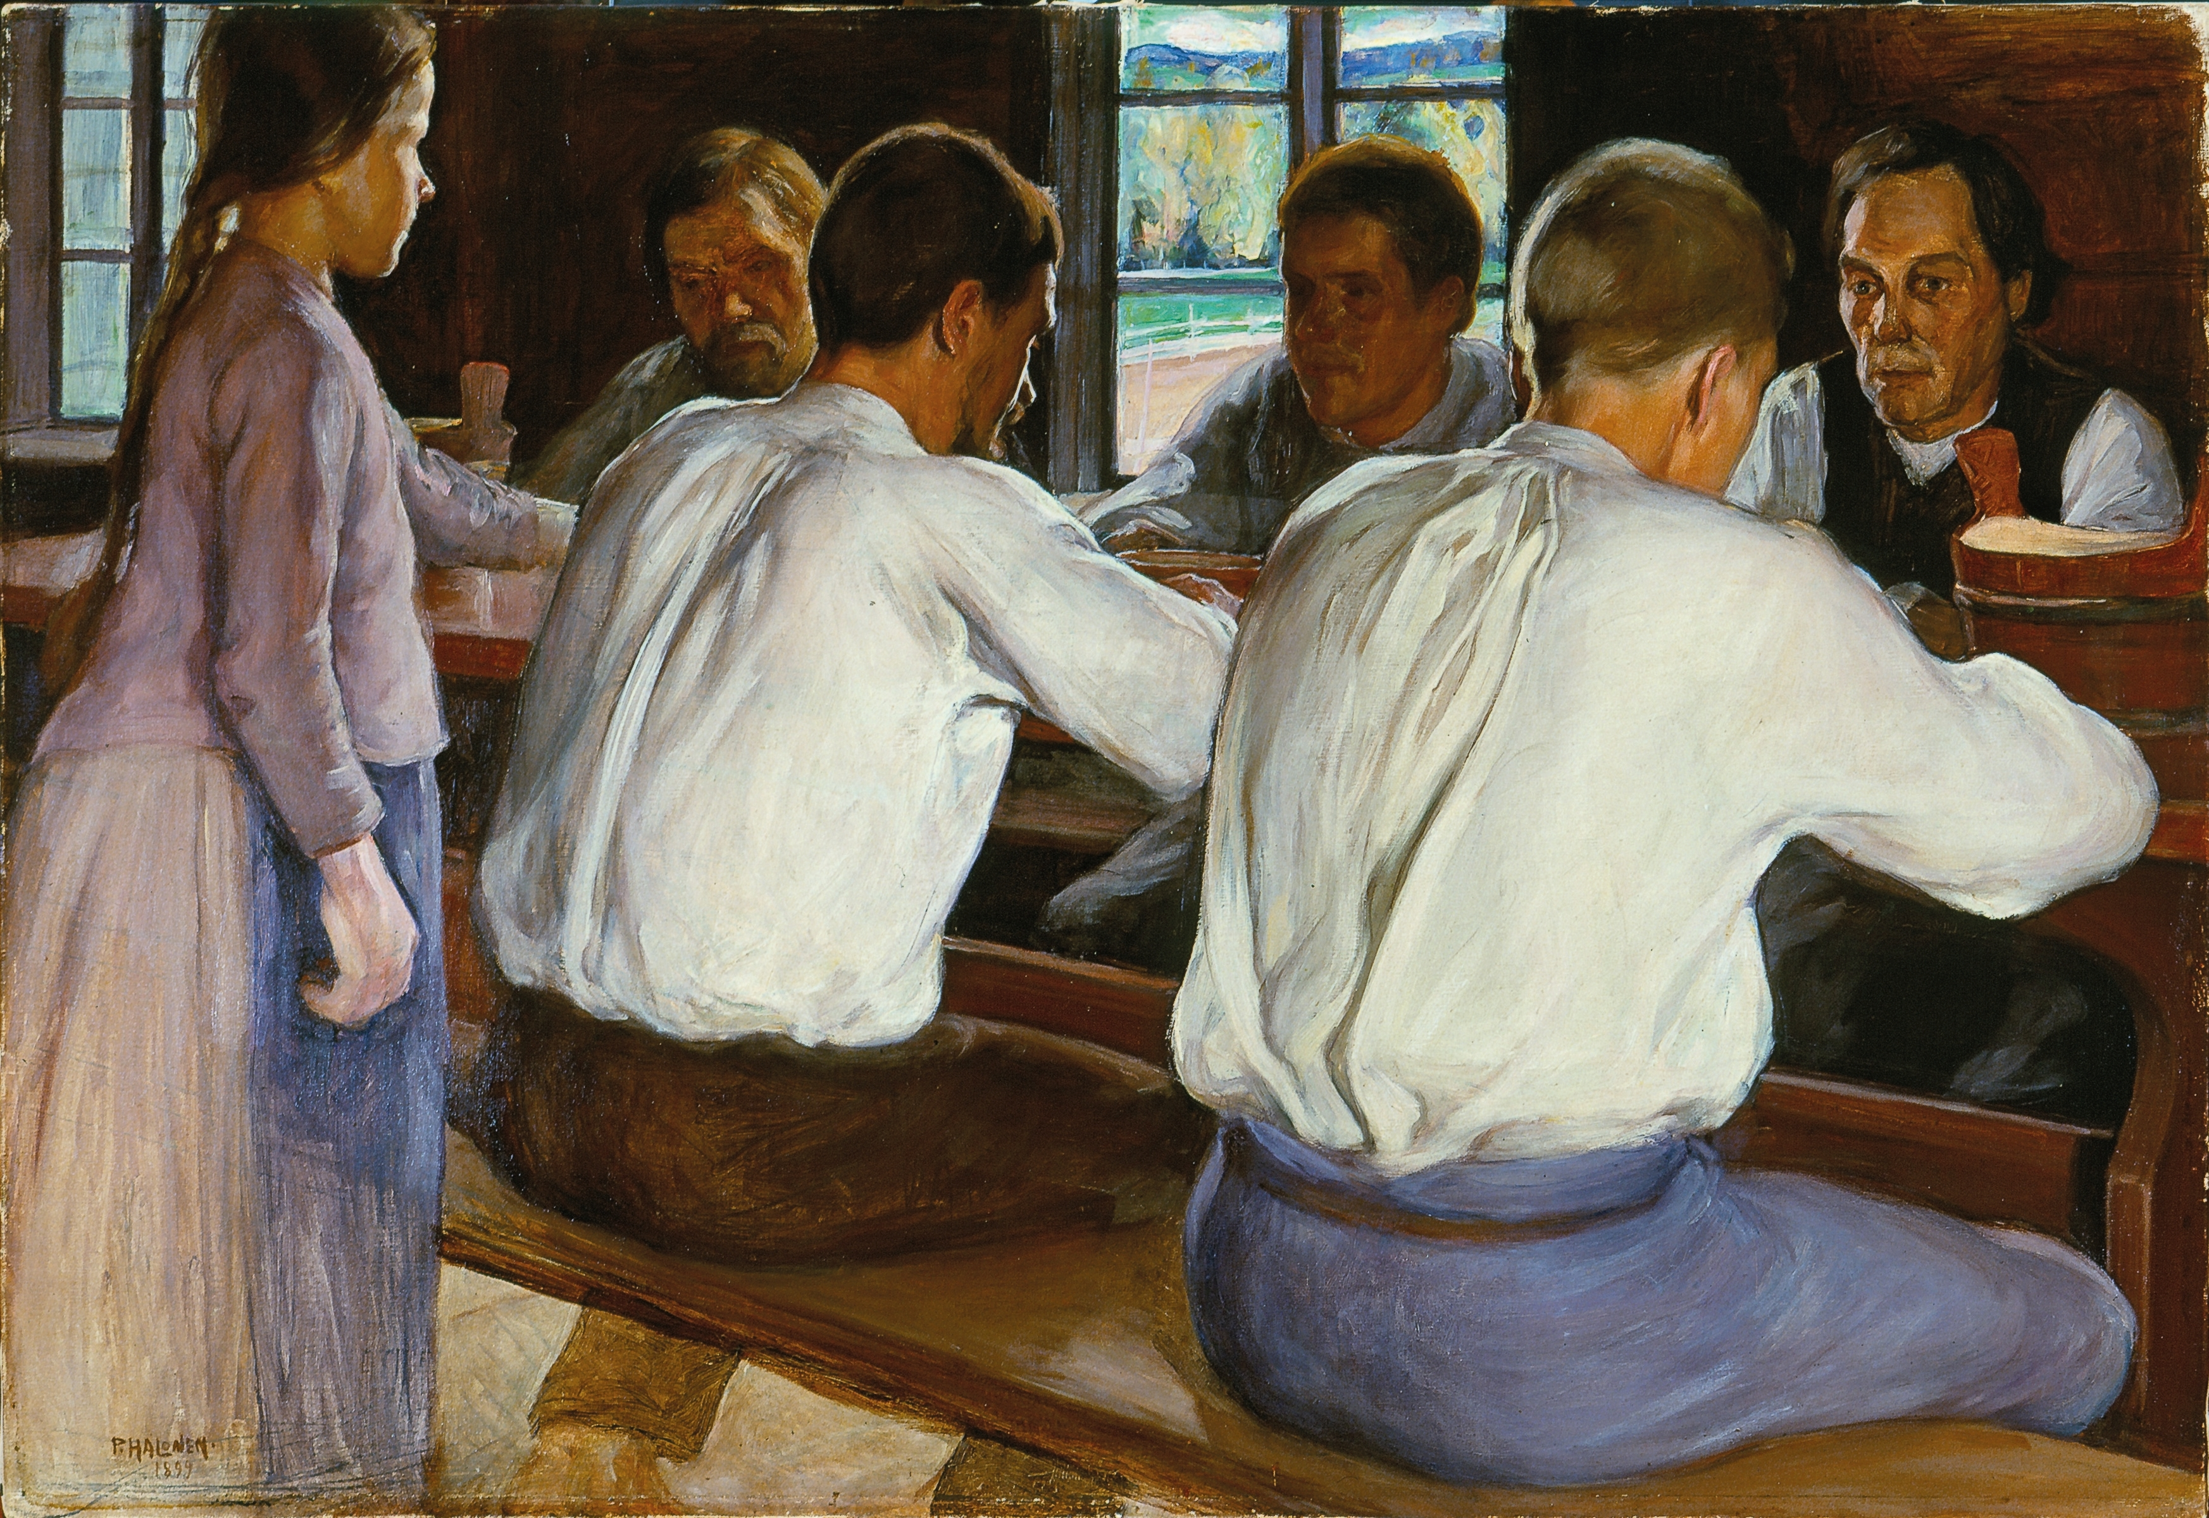
Pekka Halonen:
Ateria 1899

Slide 11
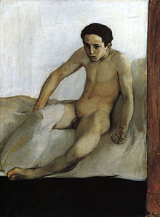
Magnus Enckell: Herääminen (1894)

Slide 12
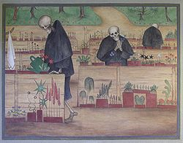
Hugo Simberg: Kuoleman puutarha (1906)

